Slide 1
Յան Վերմեեր
Նկարիչ

Slide 2
Յան Վերմեեր
Յան Վերմեեր (ծնվ Հոկտեմբերի 31, 1632թ., Դելֆտ, մահ.դեկտեմբերի 15 1675թ.,Դելֆտ) Բարոկկո դարաշրջանի հոլանդացի հռչակավոր գեղանկարիչ, հոլանդական գեղանկարչության ոսկե դարաշրջանի ներկայացուցիչ։
Ներկայումս աշխարհում հայտնի է Վերմեերի ընդամենը 37 փոքրածավալ աշխատանք։ Նկարների թվագրությունը արվեստի պատմագրության համար մնում է սկզբունքային խնդիր, որովհետև նկարիչը թվագրել է ներկայումս հայտնի նկարներից միայն երեքը՝ Կավատուհու մոտ, Աստղագետը և Աշխարհագրագետը։ Մնացած բոլոր նկարների թվականները մոտավոր են, քանի որ պահպանված տեղեկություններն ու տվյալները բավարար չեն հստակ թվականներ նշելու համար։
Վերմեերի աշխատանքները հիմնականում պատկանում եմ կենցաղային ժանրին:

Slide 3
Մարգարտե ականջօղով աղջիկը
Մարգարտե ականջօղով աղջիկը, հոլանդացի նկարիչ Յան Վերմեերի մոտավորապես 1665 թվականի գեղանկարն է։ Այն հաճախ անվանում են հյուսիսային Մոնա Լիզա։ Այժմ գտնվում է Հաագայի Մաուրիցհեյս թանգարանում։

Slide 4
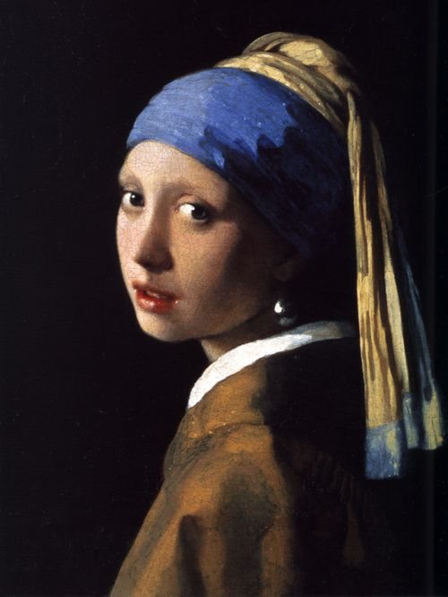

Slide 5
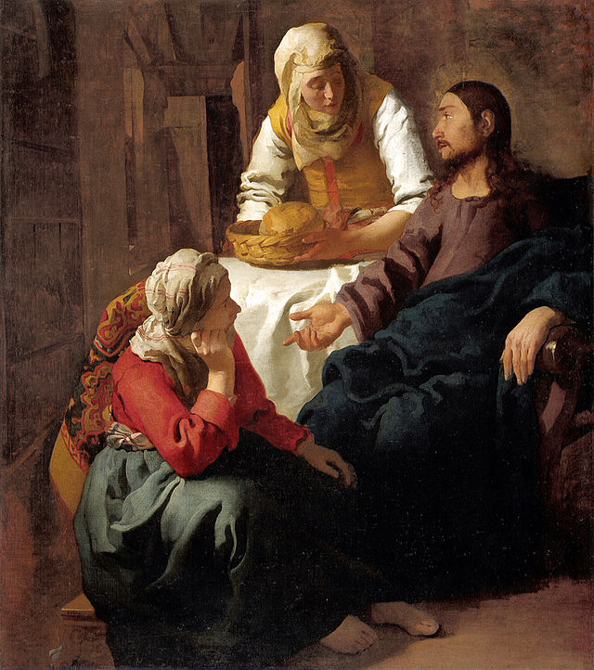
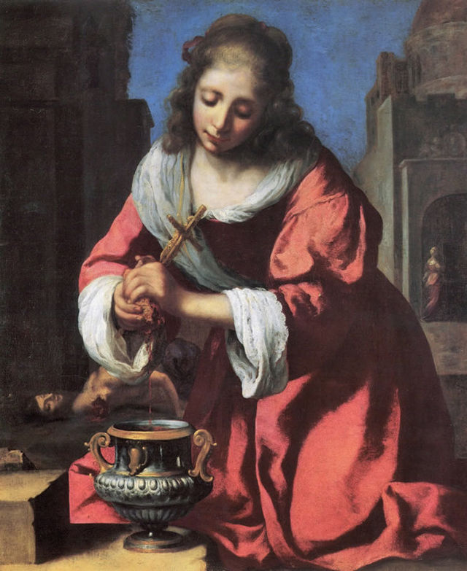

Slide 6
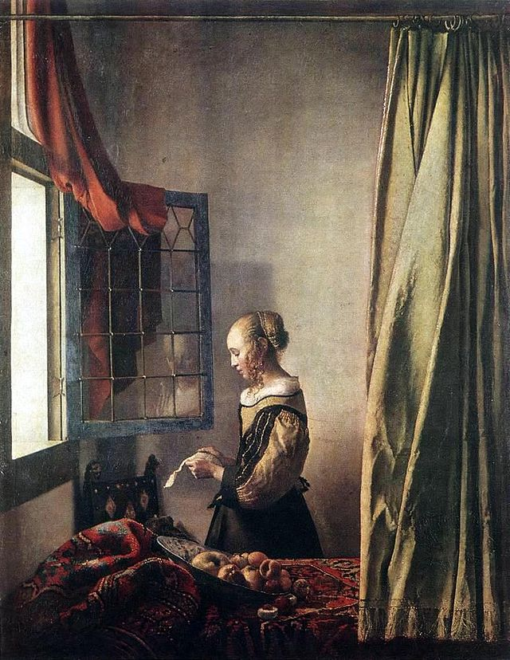
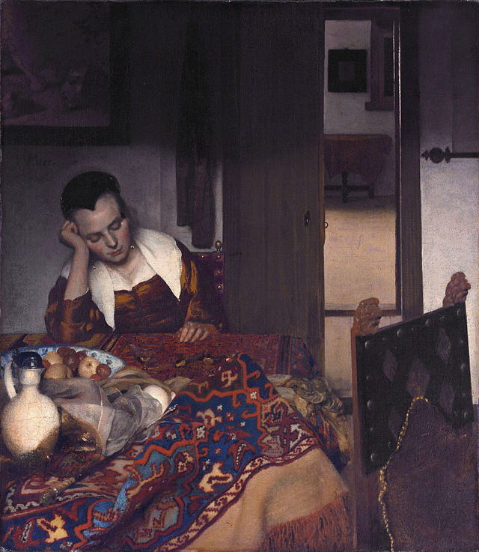

Slide 7
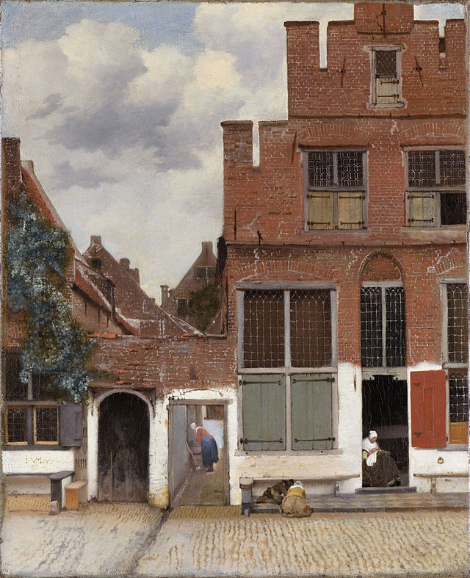
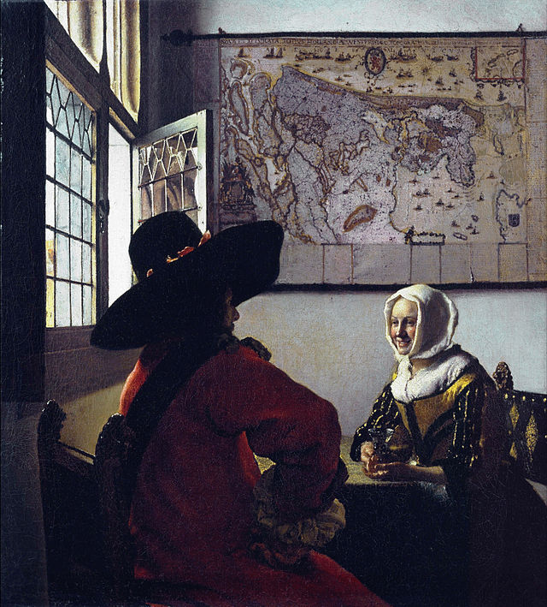

Slide 8
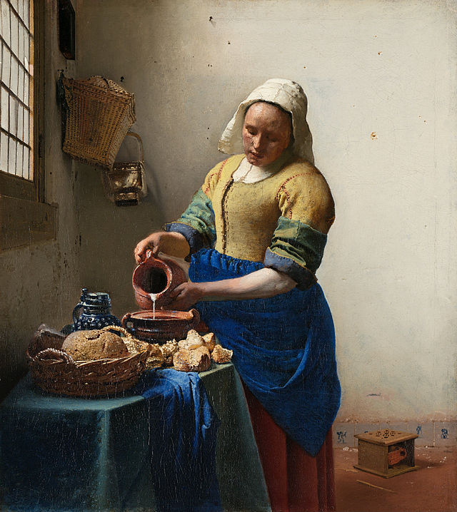
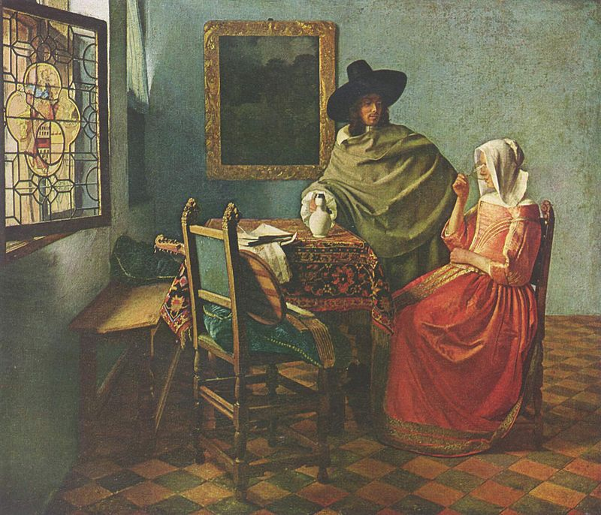

Slide 9
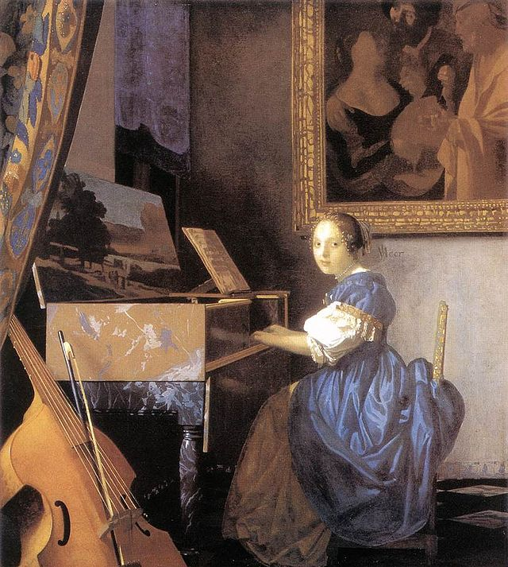
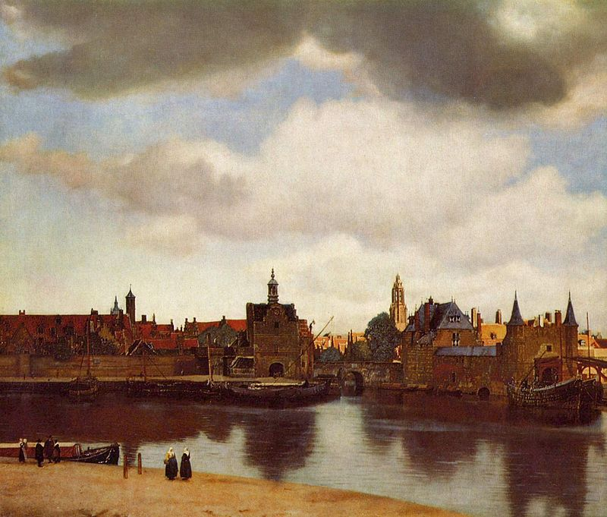

Slide 10
Վերջ
Նյութի հեղինակ՝ Սիրանուշ Ասատրյան
Միջին դպրոց, 8-1 դասարան
Siranush.jimdo.com
2015

